Slide 1
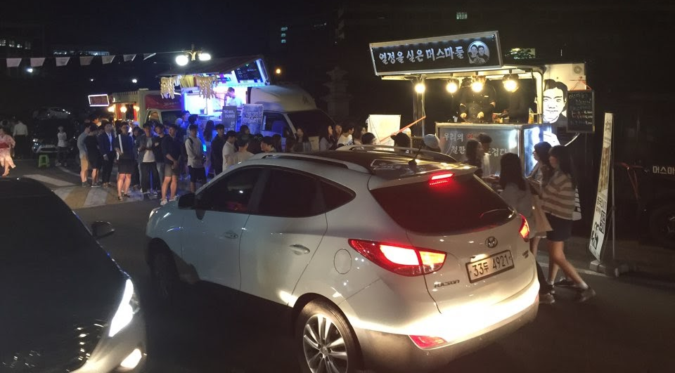

Slide 2

푸드트럭 사업 활성화를 위한 푸드트럭 중개 서비스
과제명
*조 발표자 노동규
이시준
박치원
박수람

Slide 3
목차
프로젝트 필요성 및 목표
수행 내용 및 일정
수행 방법
기대효과 및 활용방안

Slide 4
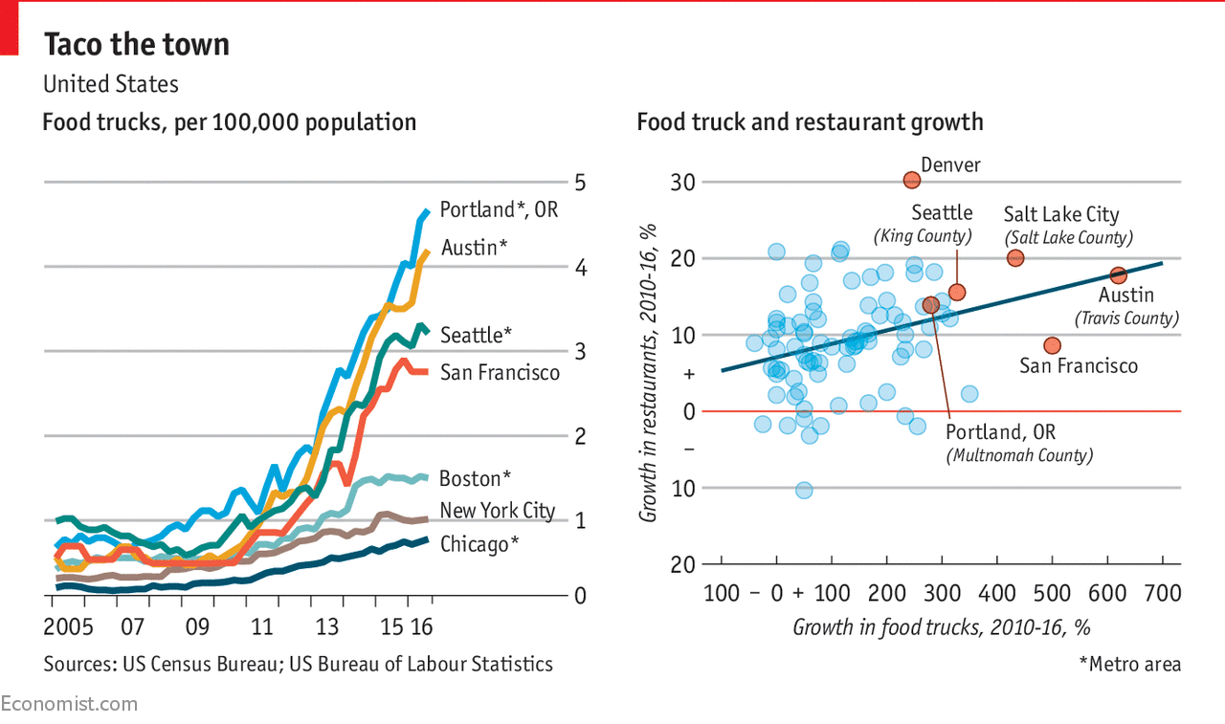
프로젝트 필요성 및 목표
빠르게 성장하는 미국의 푸드트럭 산업

Slide 5


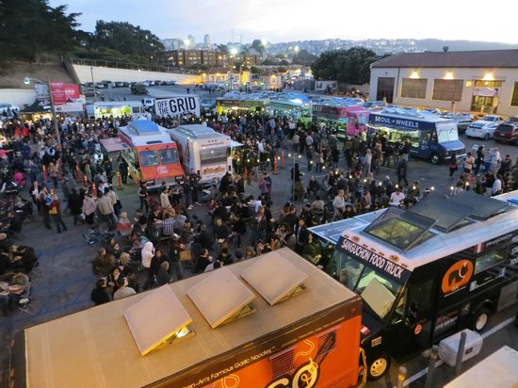


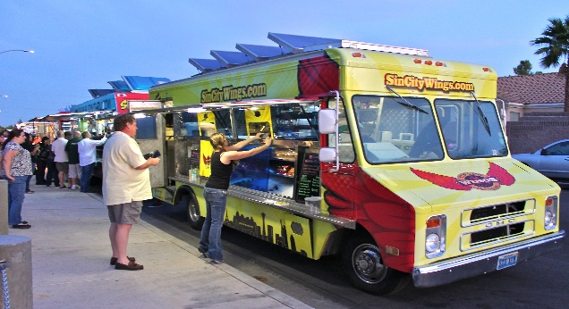
프로젝트 필요성 및 목표
Seattle
Texas

Slide 6
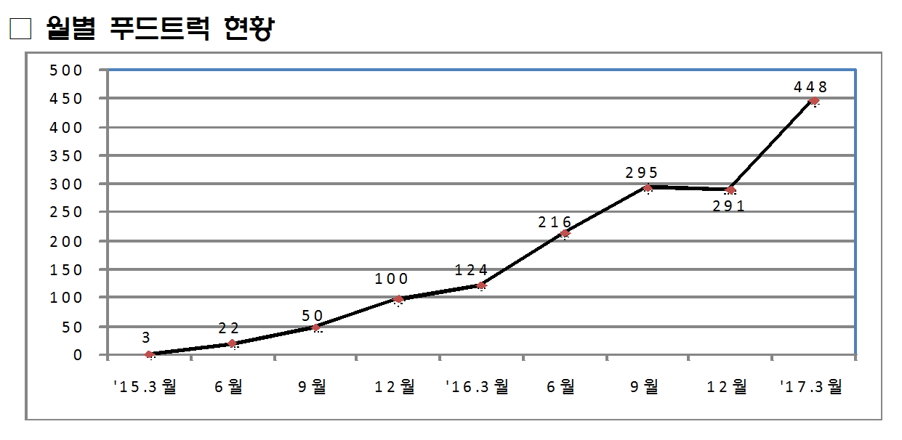
프로젝트 필요성 및 목표
한국 푸드트럭 시장 실태
이동영업 활성화 • 수익성 있는 영업장소 공급 필요

Slide 7
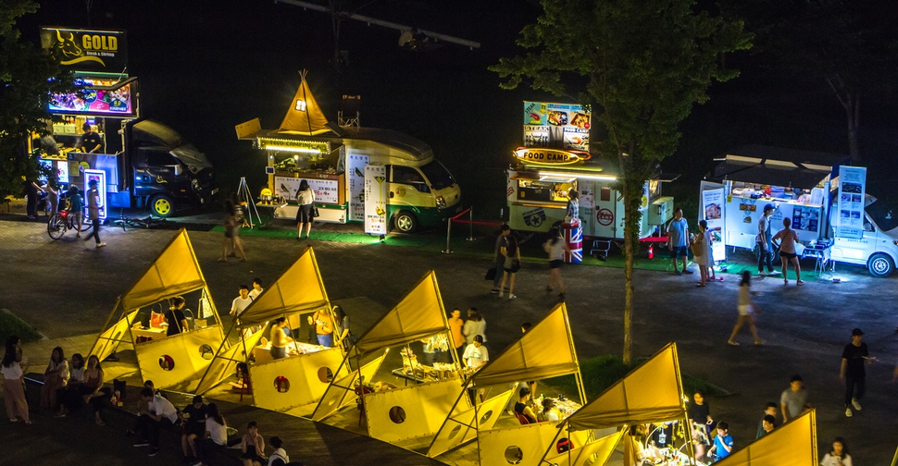
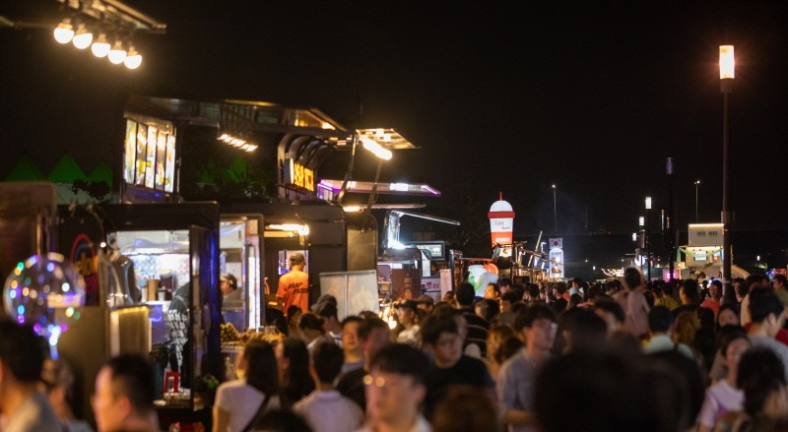
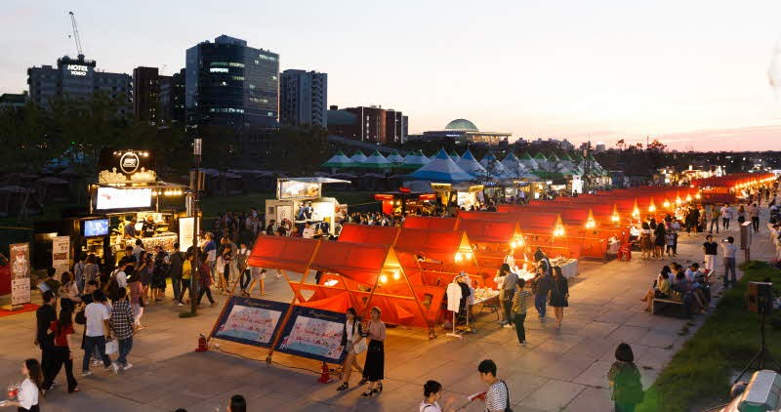
프로젝트 필요성 및 목표
서울 밤도깨비 야시장

Slide 8

프로젝트 필요성 및 목표
현재 우리나라에
푸드트럭 구조변경 차량은 약 1500대
밤도깨비 야시장에 참여할 수 있는 트럭은
약 100대 내외
(2017년도 기준)

Slide 9



프로젝트 필요성 및 목표
SNS
간편결제
GPS
ICT
기술

Slide 10
수행 내용 및 일정
수행 내용 | 팀원명 | 추 진 일 정 (주간) |  |  |  |  |  |  |  |  |  |  |  |  |  |  |  | 비고
 |  | 3 |  |  |  | 4 |  |  |  | 5 |  |  |  | 6
1차 요구사항 기술서 작성 | 노동규
1차 요구사항 검토 보고서 작성 | 박치원
프로젝트 수행계획서 작성 | 이시준
회의록 작성 및 ppt 제작 | 박수람

Slide 11





수행 방법
SNS
간편결제
GPS
ICT
기술
소비자용
사업자용

Slide 12
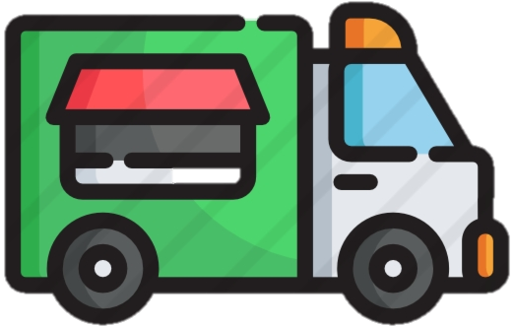
기대효과 및 활용 방안
푸드트럭 활성화를 위한 소프트웨어
사업자는 장소를 찾지 못하고 소비자는 어떻게 이용할지 모르는 문제 해결
수요와 공급의 접점 제공
정부의 푸드트럭 사업 투자 ↑
소비자가 푸드트럭을 찾는
다양한 목적에 부합하는 애플리케이션
미디어를 통해 쌓은 높은 푸드트럭 인지도에 맞는 적절한 인프라 제공

